Slide 1




TRƯỜNG TIỂU HỌC ……
CHÀO MỪNG QUÝ THẦY CÔ
VỀ DỰ GIỜ THĂM LỚP
Môn Tiếng Việt lớp 3
BÀI 1: TIẾNG ĐÀN (T1,2)
Giáo viên:
Lớp: 3

Slide 3
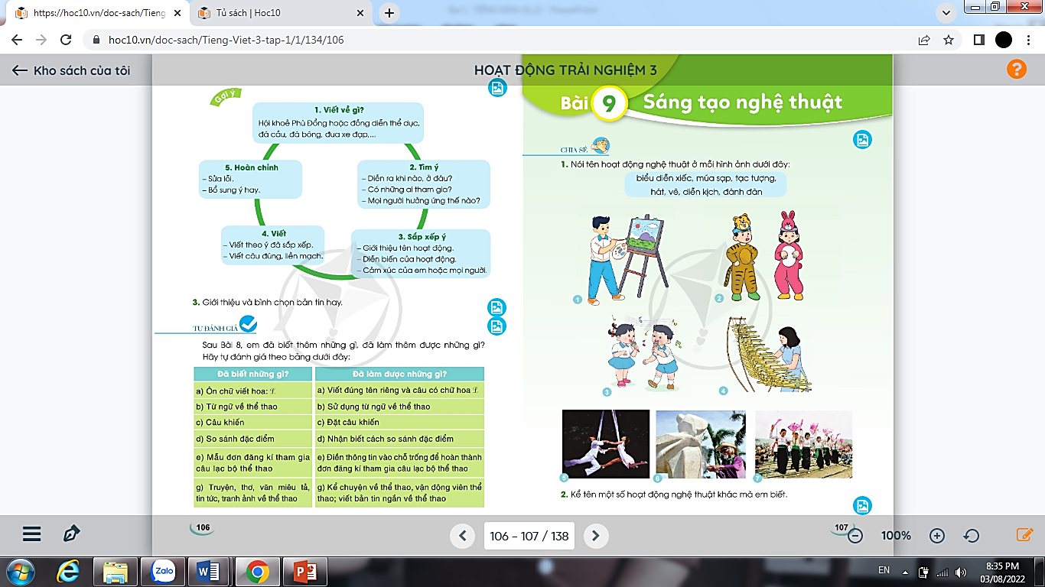

Slide 4
Thứ……ngày…..tháng…..năm…….
TIẾNG VIỆT
Bài 1: TIẾNG ĐÀN
1. Hướng dẫn đọc.
Đọc trôi chảy toàn bài, ngắt nghỉ câu đúng. Đọc diễn cảm ở những câu thể hiện vẻ đẹp của tiếng đàn và cảm xúc của bạn nhỏ khi chơi đàn.
2. Chia đoạn.
+ Đoạn 1: Từ đầu đến khẽ rung động.
+ Đoạn 2: Còn lại.

Slide 5
Thứ……ngày…..tháng…..năm…….
TIẾNG VIỆT
Bài 1: TIẾNG ĐÀN
3. Luyện đọc và tìm hiểu bài.
a. Luyện đọc từ, câu
Vi ô lông, ắc sê, trong trẻo, sẫm màu, khẽ rung động, mát rượi
Khi ắc sê vừa khẽ chạm vào những sợi dây đàn thì như có phép lạ, những âm thanh trong trẻo vút bay lên giữa yên lặng của gian phòng. Vầng trán cô bé hơi tái đi nhưng gò má ửng hồng, đôi mắt sẫm màu hơn, làn mi rậm cong dài khẽ rung động.
b. Giải nghĩa từ
lên dây,
Ắc sê,
dân chài

Slide 6
Thứ……ngày…..tháng…..năm…….
TIẾNG VIỆT
Bài 1: TIẾNG ĐÀN
Luyện đọc
Tìm hiểu bài
Vi ô lông, ắc sê, trong trẻo, sẫm màu, khẽ rung động, mát rượi
Câu 1: Tiếng đàn của Thủy được miêu tả
như thế nào?
Khi ắc sê vừa khẽ chạm vào
những sợi dây đàn thì như có
phép lạ, những âm thanh trong trẻo vút bay lên giữa yên lặng của gian phòng.
Vầng trán cô bé hơi tái đi
nhưng gò má ửng hồng, đôi mắt
sẫm màu hơn, làn mi rậm cong dài khẽ rung động.
Những âm thanh trong trẻo vút bay lên
giữa yên lặng của gian phòng.
Câu 2: Những hình ảnh nào thể hiện sự xúc động và niềm say mê của Thủy khi chơi
đàn?
Vầng trán của Thuỷ hơi tái đi nhưng gò má
ửng hồng, đòi mắt sẫm màu hơn, làn mi rậm
cong dài khẽ rung động.

Slide 7
Thứ……ngày…..tháng…..năm…….
TIẾNG VIỆT
Bài 1: TIẾNG ĐÀN
Luyện đọc
Tìm hiểu bài
Vi ô lông, ắc sê, trong trẻo, sẫm màu, khẽ rung động, mát rượi
Câu 3: Tìm những hình ảnh thanh bình bên ngoài phòng thi trong lúc Thủy chơi đàn.
Khi ắc sê vừa khẽ chạm vào
những sợi dây đàn thì như có
phép lạ, những âm thanh trong trẻo vút bay lên giữa yên lặng của gian phòng.
Vầng trán cô bé hơi tái đi
nhưng gò má ửng hồng, đôi mắt
sẫm màu hơn, làn mi rậm cong dài khẽ rung động.
Vài cánh ngọc lan êm ái rụng xuống nền đất mát rượi. Lũ trẻ rủ nhau thả những chiếc thuyền giấy trên những vùng nước mưa. Ngoài hồ Tây, dân chài tung lưới bắt cá, Hoa mười giờ nở đỏ quanh các lối đi ven hồ. Bỗng mấy con chim
bồ câu lướt nhanh trên những mái nhà cao thấp.

Slide 8

Thứ……ngày…..tháng…..năm…….
TIẾNG VIỆT
Bài 1: TIẾNG ĐÀN
Luyện đọc
Tìm hiểu bài
Vi ô lông, ắc sê, trong trẻo, sẫm màu, khẽ rung động, mát rượi
NỘI DUNG
Khi ắc sê vừa khẽ chạm vào
những sợi dây đàn thì như có
phép lạ, những âm thanh trong trẻo vút bay lên giữa yên lặng của gian phòng.
Vầng trán cô bé hơi tái đi
nhưng gò má ửng hồng, đôi mắt
sẫm màu hơn, làn mi rậm cong dài khẽ rung động.
Bài văn tả tiếng đàn trong trẻo, hồn nhiên, hòa hợp với khung cảnh thiên nhiên và cuộc sống thanh bình xung quanh.

Slide 9
Thứ……ngày…..tháng…..năm…….
TIẾNG VIỆT
Bài 1: TIẾNG ĐÀN
4. Luyện tập.
1) Tìm một hình ảnh so sánh trong bài đọc.
Khi ắc sẽ vừa khẽ chạm vào những sợi dây đàn thì như có phép lạ,
những âm thanh trong trẻo bay vút lên giữa yên lặng của gian phòng.

Slide 10
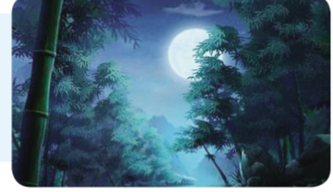
Thứ……ngày…..tháng…..năm…….
TIẾNG VIỆT
Bài 1: TIẾNG ĐÀN
4. Luyện tập.
2) Những âm thanh nào được so sánh với nhau trong các câu thơ,
câu văn sau?
a, Tiếng suối trong như tiếng hát xa
Trăng lồng cổ thụ, bóng lồng hoa.
HỒ CHÍ MINH
“Tiếng suối” được so sánh với "tiếng hát”.

Slide 11
Thứ……ngày…..tháng…..năm…….
TIẾNG VIỆT
Bài 1: TIẾNG ĐÀN
4. Luyện tập.
2) Những âm thanh nào được so sánh với nhau trong các câu thơ,
câu văn sau?
b, Tiếng dế nỉ non như một khúc nhạc đồng quê.
TRỌNG PHÚC
“Tiếng dế” được so sánh với “khúc nhạc đồng quê”.
c, Tiếng mưa rơi trên mái tôn ầm ầm như tiếng trống gõ.
NAM HƯƠNG
“Tiếng mưa rơi trên mái tôn” được so sánh với “tiếng trống gõ”.

Slide 12
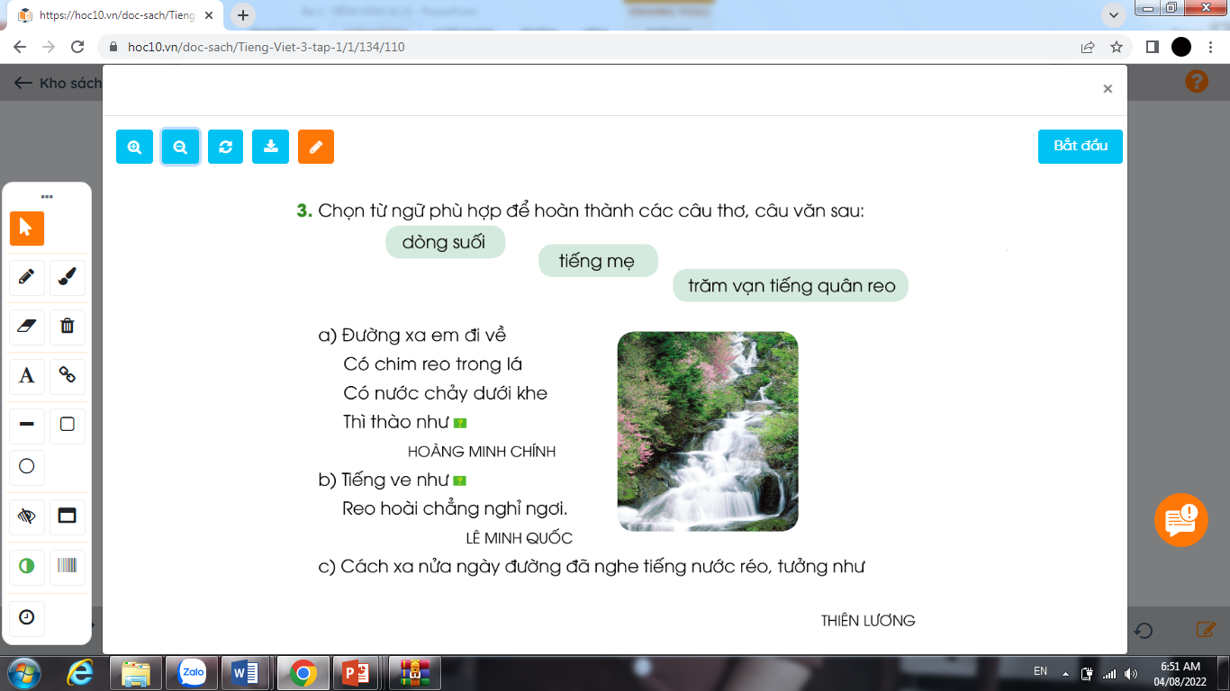
Thứ……ngày…..tháng…..năm…….
TIẾNG VIỆT
Bài 1: TIẾNG ĐÀN
4. Luyện tập.
3) Chọn từ ngữ phù hợp để hoàn thành các câu thơ, câu văn sau:
dòng suối, tiếng mẹ, trăm vạn tiếng quân reo
Đường xa em đi về
Có chim reo trong lá
Có nước chảy dưới khe
Thì thào như tiếng mẹ.
HOÀNG MINH CHÍNH
?
b, Tiếng ve như dòng suối
Reo hoài chẳng nghỉ ngơi.
LÊ MINH QUỐC
?
c, Cách xa nửa ngày đường đã nghe thấy tiếng nước réo, tưởng như
trăm vạn tiếng quân reo giữa núi rừng trùng điệp.
THIÊN LƯƠNG
?

Slide 13

XIN CHÂN THÀNH CẢM ƠN
QUÝ THẦY CÔ GIÁO VÀ CÁC EM
Notes:
13

